Slide 1
«Знание - вот самое превосходное из владений. Все стремятся к нему, само же оно не приходит»
( Абу Райхан Бируни)

Slide 2

Посчитаем устно
30
1066
Возведи в квадрат
Увеличь на 33
Уменьши на 100
Увеличь в 2 раза
Notes:
Думанное число
2

Slide 3
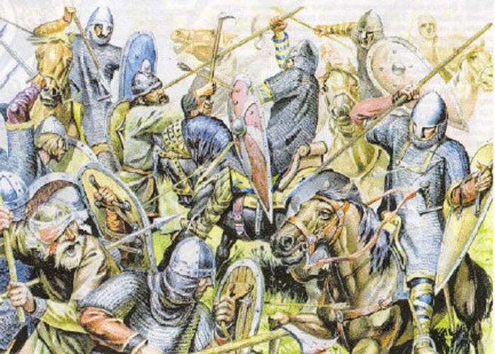
1066 г. - Завоевание Англии герцогом Нормандии

Slide 4
Найдите значение выражения
числитель
знаменатель
1099

Slide 5
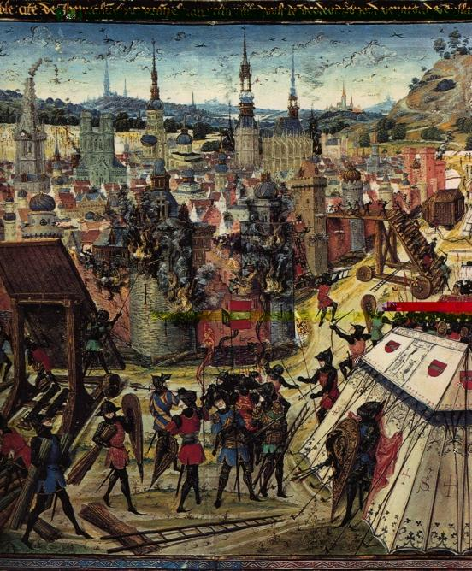
1099 г.
Взятие
крестоносцами Иерусалима

Slide 6
Найдите значение выражения

Slide 7
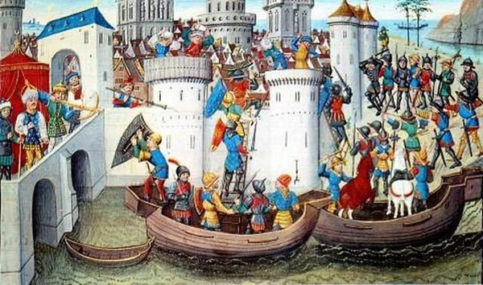
1204 г.
Захват крестоносцами Константинополя

Slide 8
Вырази в см

Slide 9
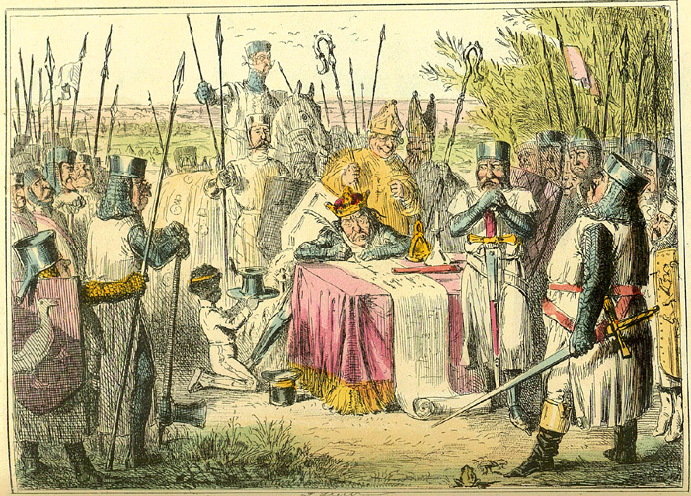
1215 г.
Подписание английским королём великой хартии вольностей

Slide 10
Решите уравнение:

Slide 11
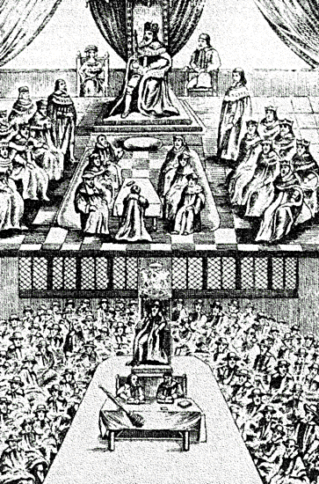
1265 г.
Возникновение английского парламента

Slide 12
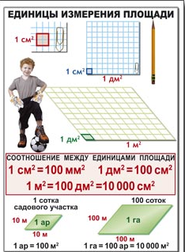
Площадь поля равна 13,02 а.
Вырази в квадратных метрах.

Slide 13
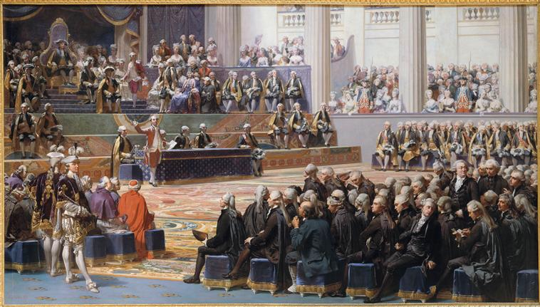
1302 г.
Созыв генеральных штатов во Франции

Slide 14
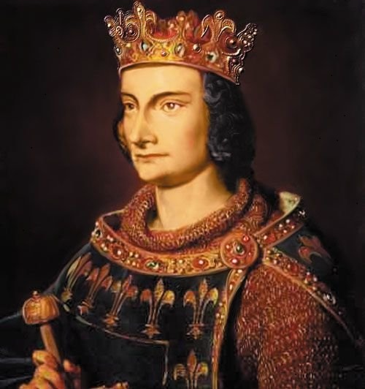
Чем прославился в истории Франции король Филипп IV Красивый?

Slide 15
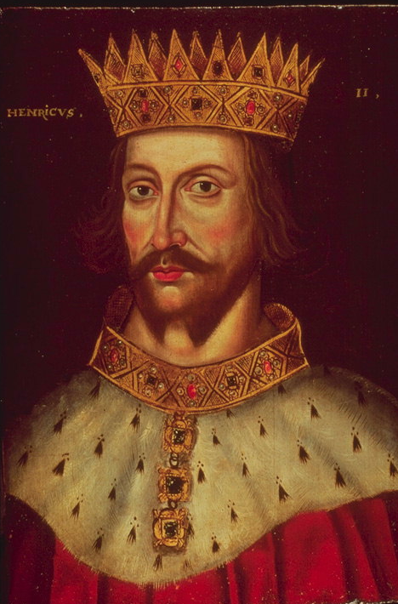
Назовите реформу английского короля Генриха II. Какова была их цель?

Slide 16
2 | 3 | 9 | 6 | 1 | 3 | 8 | 0 | 0
С
Т
О
Л
Е
Т
Н
Я
Я
7 | 9 | 5 | 8 | 4
В
О
Й
Н
А

Slide 17
Столетняя война

Slide 18
Памятка
“Изучение истории войны”
Хронологические рамки.
Страны-участницы войны.
Причины войны. Повод.
Готовность стран к войне.
Ход военных действий.
Этапы войны.
Итоги войны.

Slide 19
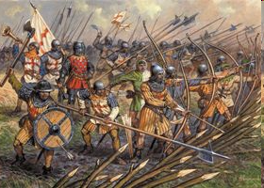
Когда?
В XIV и XV веках средний английский лучник должен был уметь выпускать 11 стрел в минуту. 8 лучников
выпускали стрелы ч, после чего
17 стрел осталось. Сколько стрел было?
1337 г.

Slide 20
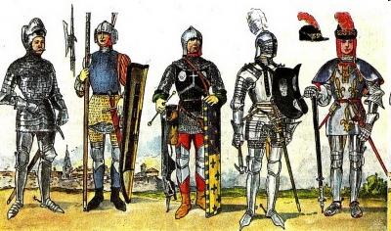
К рыцарским доспехам относилась кольчуга, спускавшаяся в виде рубашки до колен с разрезами спереди и сзади для удобства движений. Она изготавливалась из множества переплетенных железных колец и иногда была с рукавами и капюшоном. Руки защищали перчатки-рукавицы, также сплетенные из колец. Общий вес рыцарских доспехов достигал 14,53 килограммов.
Выразите в граммах.
1453

Slide 21
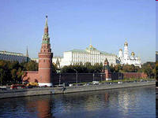
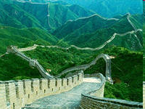
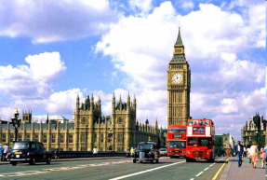
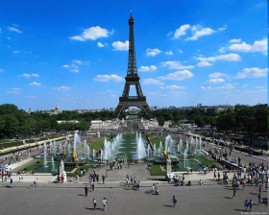
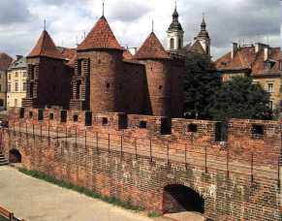
1. Россия | 2. Китай | 3. Англия
4. Франция | Кто? | 5. Польша

Slide 22
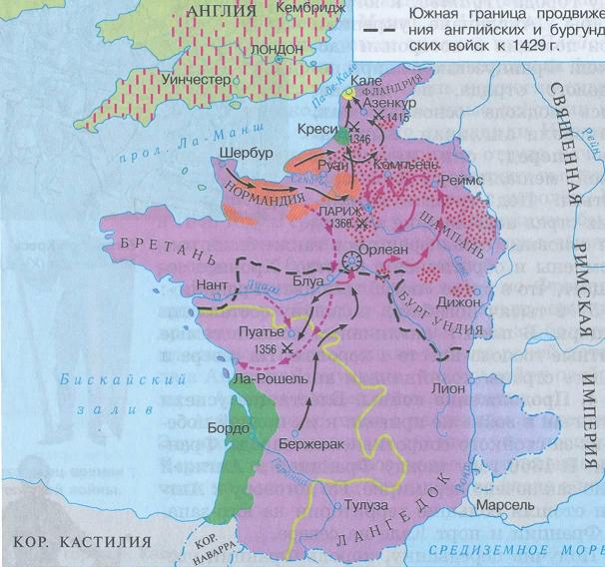
Владения Англии во Франции накануне войны

Slide 23
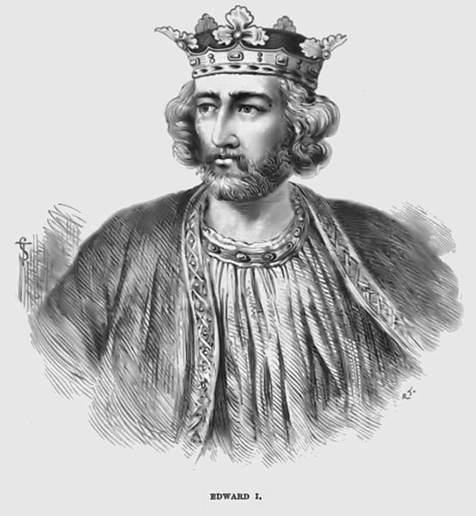
Обращение Эдуарда I к подданным.

Slide 24
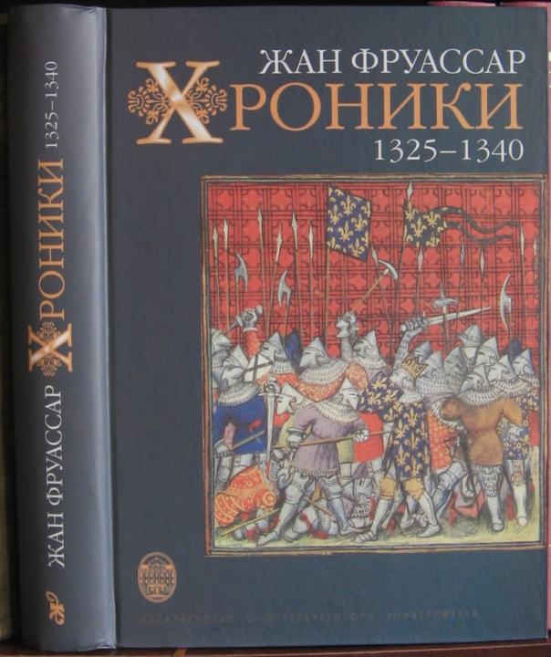
Фруассар. “Хроники”.

Slide 25
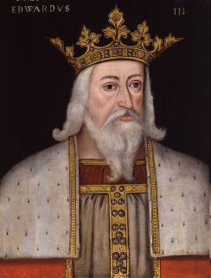
Эдуард III
Король Англии Король Франции

Slide 26
Готовность стран к войне.
Состав армий | Франция | Англия
Дисциплина
Согласован- ность действий

Slide 27


Физкультурная минутка урока.
http://avaka.net/blog/ehlektronnye_fizminutki_dlja_glaz/

Slide 28
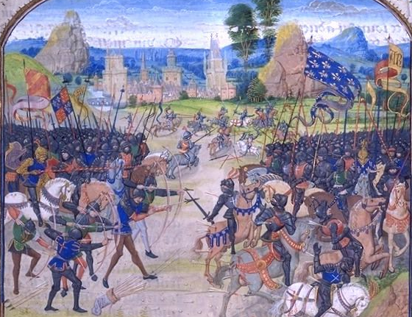
Ход военных действий. Этапы войны.
1337 Столетней войной 1453
1428-1453
1337-1360
1369-1396
1415-1424

Slide 29
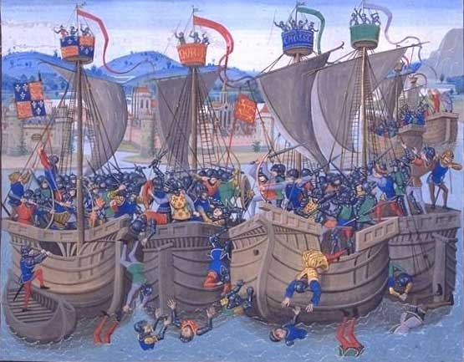
1 этап 1337-1360 г.г.
Уничтожение французского флота при г. Слейсе.
1340 г.

Slide 30
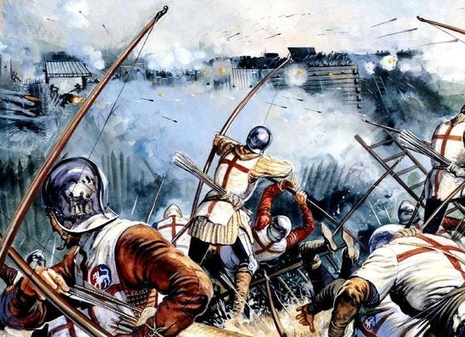
Поражение французов в битве при Креси.
1346 г.

Slide 31
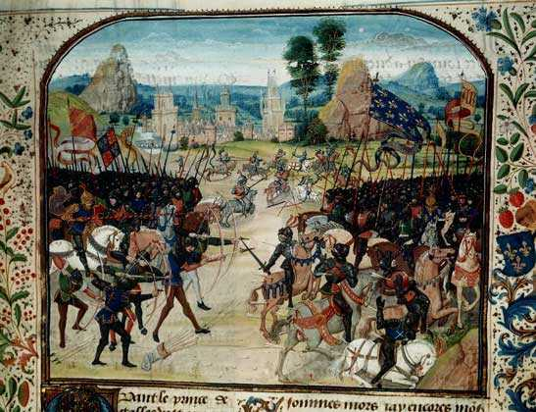
Разгром французской армии при Пуатье.
1356 г.

Slide 32
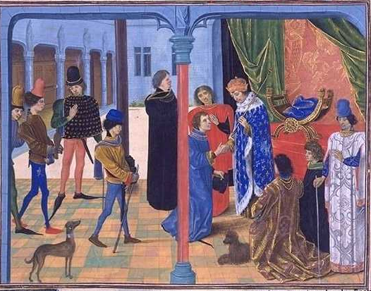
Заключение мирного договора.
Треть земли Франции переходила к англичанам.
1360 г.
Треть участка равна
га.
Чему равна площадь всего участка?

Slide 33
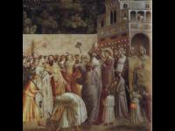
2 этап . 1369-1396 г.г.
Победы французов на суше и на море. Англичане потеряли почти все владения во Франции.

Slide 34
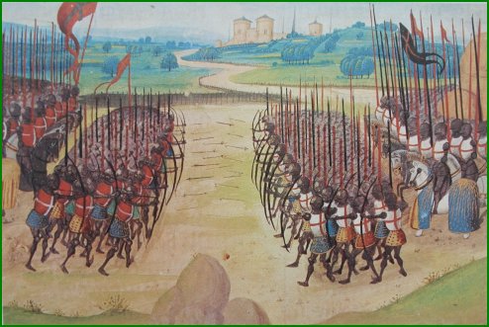
3 этап . 1415-1424г.г.
Битва при Азенкуре. Сокрушительное поражение французов.
1415 г.

Slide 35
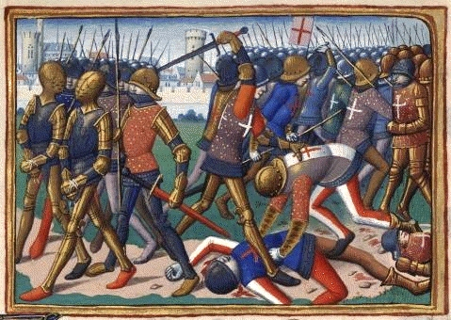
Весь север Франции оказался в руках англичан.
1424г.

Slide 36
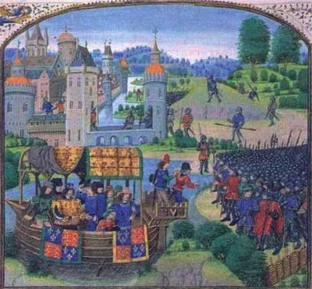
4 этап. 1428-1453 г.г.
Осада г. Орлеана.
1428 г.

Slide 37
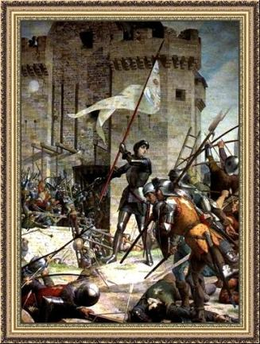
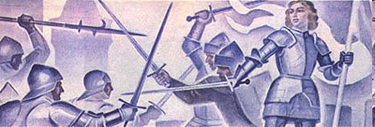
1429 г.
Перелом в ходе войны.
Жанна д' Арк.

Slide 38
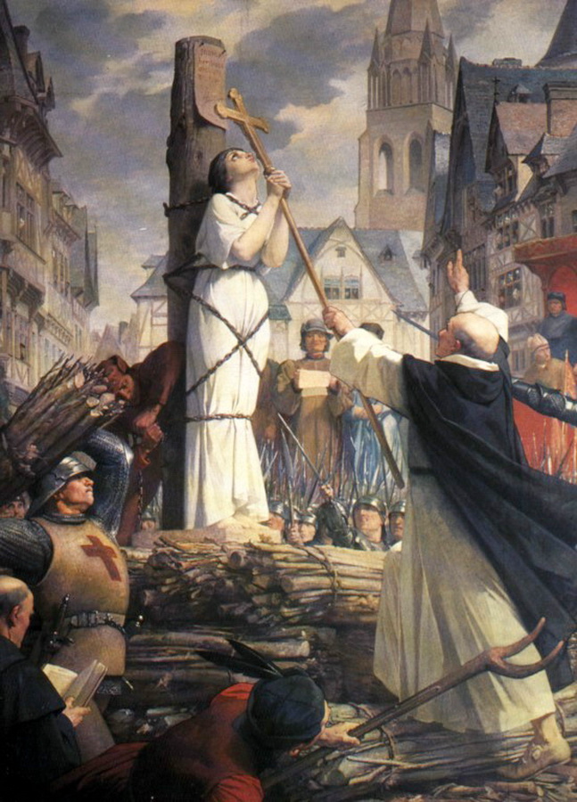
Казнь Жанны д' Арк.
1431 г.

Slide 39
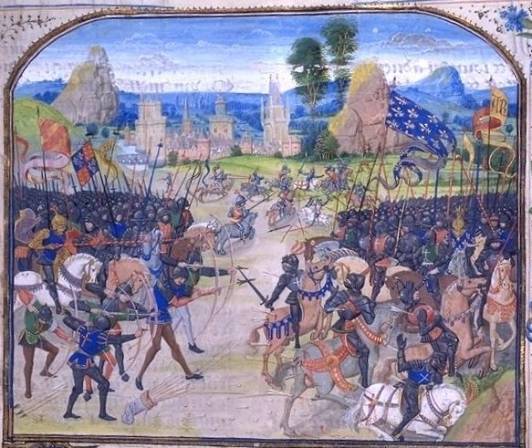
1453 г.
Изгнание англичан, но англичане сохранили порт Кале. Англичане потеряли почти все владения во Франции.

Slide 40
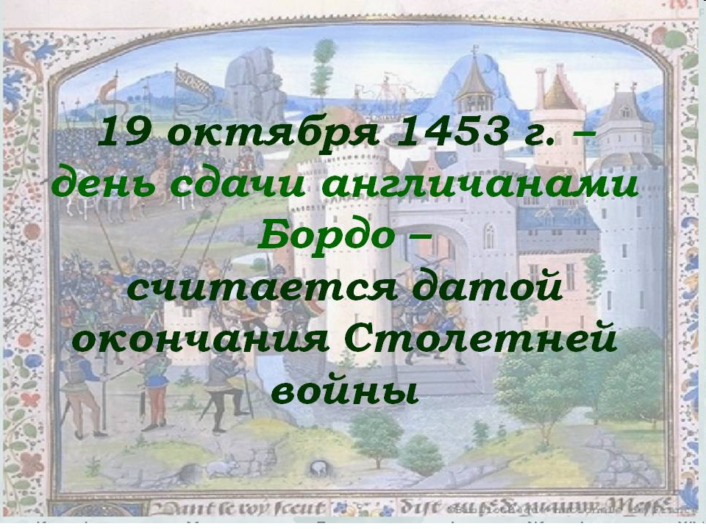

Slide 41


Slide 42
Итог урока, домашнее задание
По математике: п. 17 № 617, 621
По истории: п.19.
Подготовить сообщение о Жанны д' Арк.

